Slide 1
Umysł i Mózg Istota Świadomości
Włodzisław Duch
Laboratorium Neurokognitywne, Interdyscyplinarne Centrum Nowoczesnych Technologii UMK Katedra Informatyki Stosowanej UMK Google: W. Duch
Istota świadomości, XXI Festiwal Nauki w Warszawie, 23.09.2017

Slide 2
Świadomość. Czym jest?

Slide 3
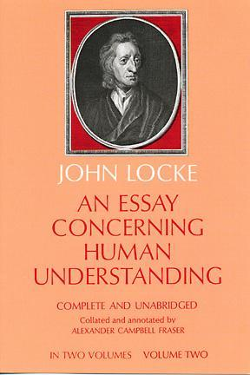
Świadomość
John Locke, An Essay Concerning Human Understanding, 1689. Book II, Chap. I, §19
Consciousness is the perception of what passes in a man’s own mind.
Świadomość to percepcja tego, co się dzieje we własnym umyśle człowieka.
Nic tajemniczego, niektóre zwierzęta i roboty też mogą postrzegać stany swojego mózgu a nie tylko reagować.
Umysł jest niewielką częścią tego, co robi mózg. Jak mózg postrzega własną aktywność? Jak powstają subiektywne wrażenia?

Slide 4
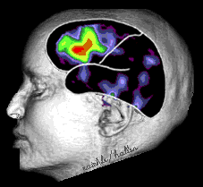
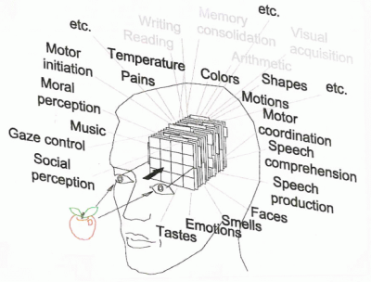
Geometryczny model umysłu
Mózg ⬄ psychika.
Obiektywne ⬄ Subiektywne.
Neurodynamika = stan mózgu, aktywność neuronów, EEG, MEG, NIRS-OT, PET, fMRI …
S(M)⬄S(P) ale … jak opisać stan umysłu?
Przestrzeń psychologiczna: wymiary mają subiektywną interpretację: emocje, wrażenia, intencje, myśli.
Stany umysłu = trajektorie w przestrzeni psychologicznej, ruch myśli.
Problem: brak dobrej fenomenologii. Nie potrafimy opisać większości tego, co dzieje się w naszych umysłach.
WD: Jaka teoria umysłu w pełni nas zadowoli? (2000)

Slide 5
Świadomość. Gdzie powstają wrażenia?

Slide 6
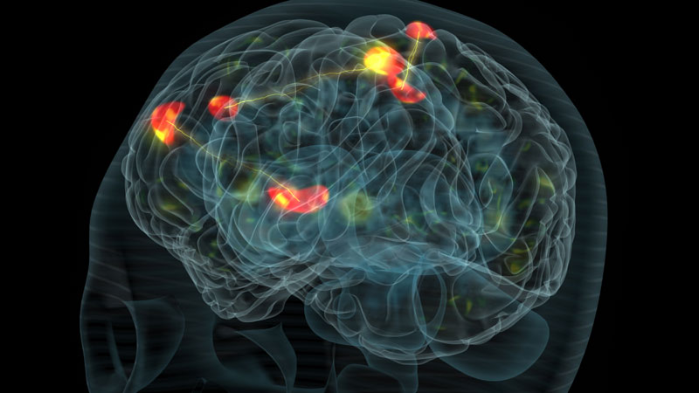
Silna, spójna aktywacja
Odpowiednio silna spójna aktywacja może być jednoznacznie rozpoznana, skojarzona z gestami i słowami, wskazującymi na stany mózgu. Widzimy, słyszymy i czujemy mózgiem, zmysły tylko kształtują wzorce aktywacji.
Zadbood et al. (2017). How We Transmit Memories to Other Brains: Constructing Shared Neural Representations via Communication. Cerebral Cortex, 27(10), 4988–5000.

Slide 7
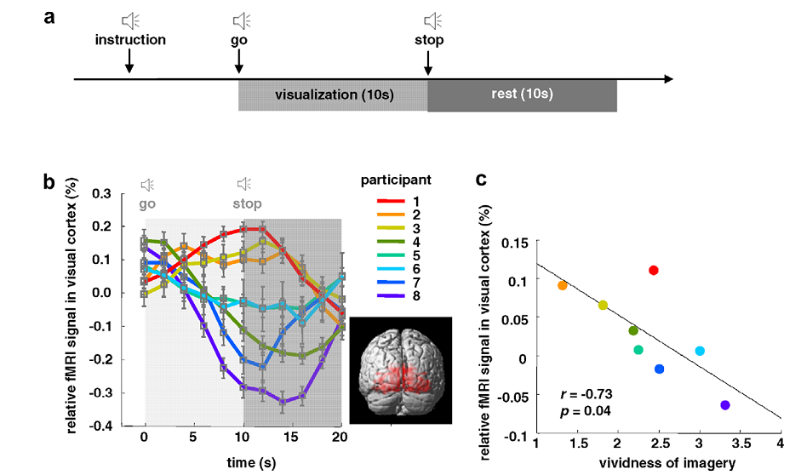
Wyobraźnia i zmysły
Jak i gdzie powstają obrazy mentalne?
Osoby o żywej wyobraźni wzrokowej mają większą aktywność pierwotnej kory wzrokowej mierzonej za pomocą fMRI.

Slide 8
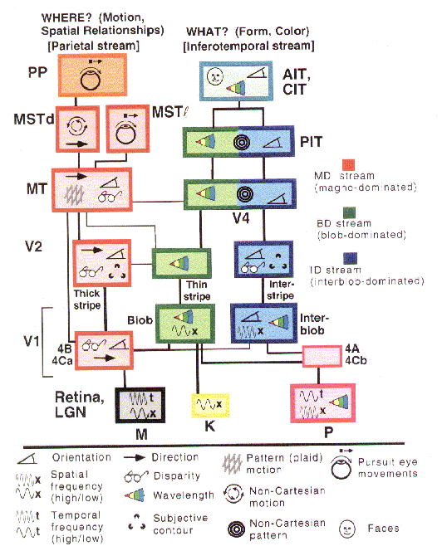
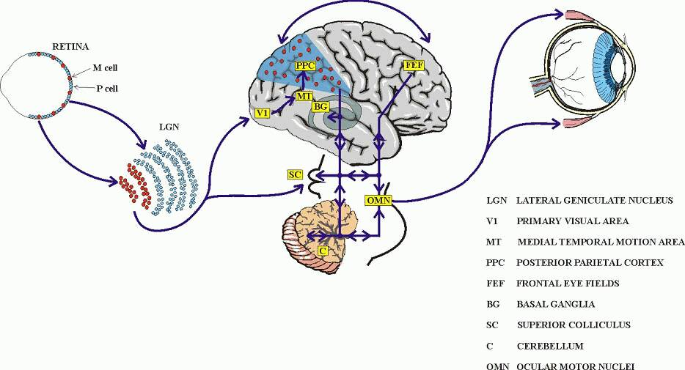
Wzrok
Od siatkówki przez LGN (ciało kolankowate boczne) informacja dochodzi do pierwotnej kory wzrokowej V1 i szlaku grzbietowego i brzusznego. Wiele obszarów, reakcja na stopniowo coraz bardziej złożone obiekty.

Slide 9
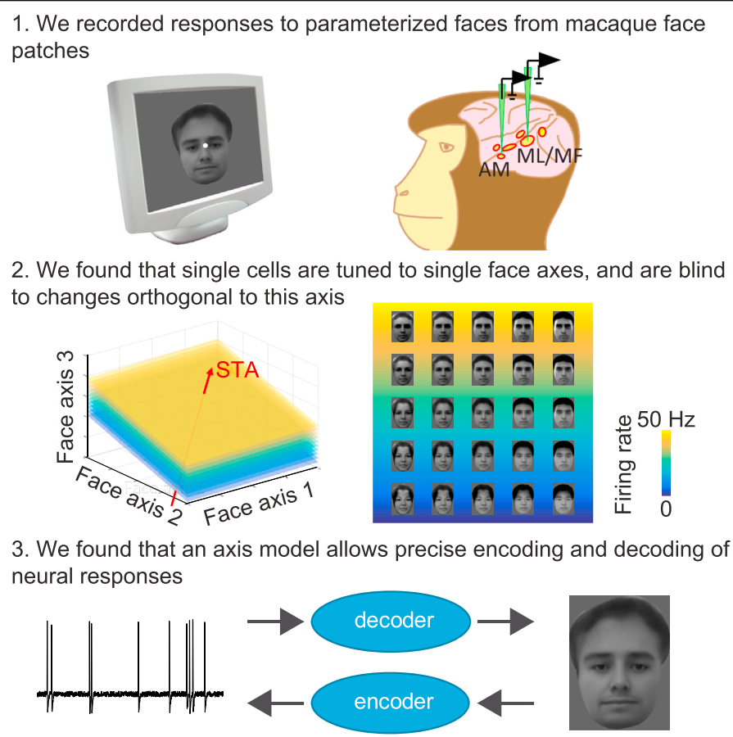
Ekran neuronalny
Wzorce aktywności mózgu to obrazy mentalne.
Kora wzrokowa = ekran wzrokowej wyobraźni.
Kora słuchowa = ekran wrażeń słuchowych.
Świadome komentarze = skojarzenia wzorców aktywacji mózgu i słów lub gestów (kory ruchowej)
L. Chang, D.Y. Tsao, “The code for facial identity in the primate brain,” Cell 2017

Slide 10
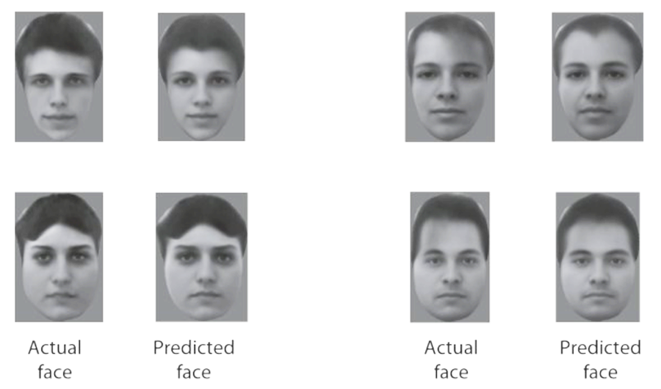
Świadoma Percepcja
Zapis aktywności 205 neuronów z kilku obszarów wzrokowych wystarczy by odtworzyć twarze widziane przez makaki – łatwiejsze niż myśleliśmy ... Z danych fMRI rozpoznanie wyobrażeń i snów jest mniej szczegółowe.

Slide 11
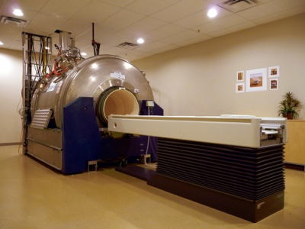
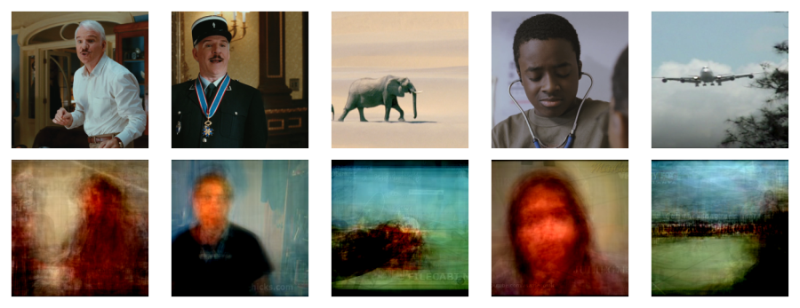
Widziane w mózgu
Skaner fMRI umożliwia rekonstrukcję widzianych obrazów.
S. Nishimoto et al. 2011
Jack Gallant: rekonstrukcja obrazów z aktywności kory, skany co 2 sek.

Slide 12
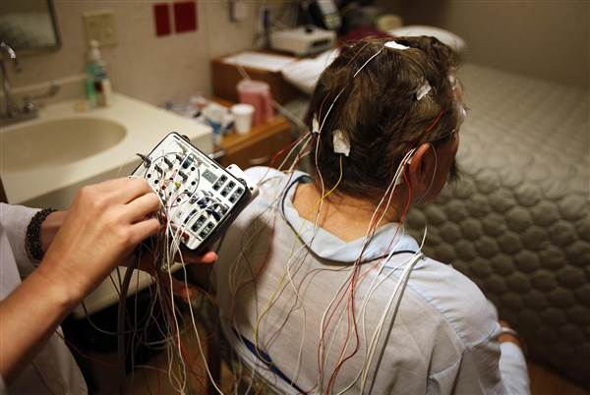
Świadome sny
Decoding Dreams, ATR Kyoto, Kamitani Lab. Analiza obrazów fMRI w czasie zasypiania lub fazy REM pozwala zgadnąć o czym ludzie śnią.
Sny, ukryte myśli … czy można ukryć, że się coś widziało?

Slide 13
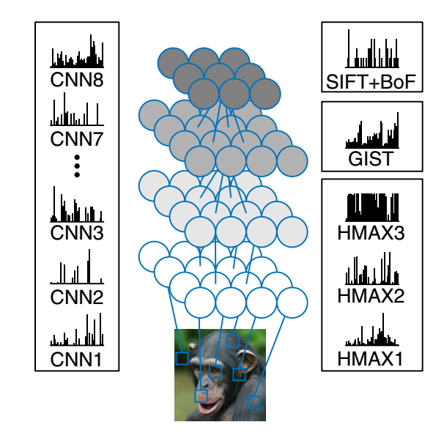
Obrazy w mózgu
Czy można podejrzeć jak mózg przekształca obrazy z siatkówki przez przez kolejne warstwy analizujące informacje z układu wzrokowego?

Slide 14
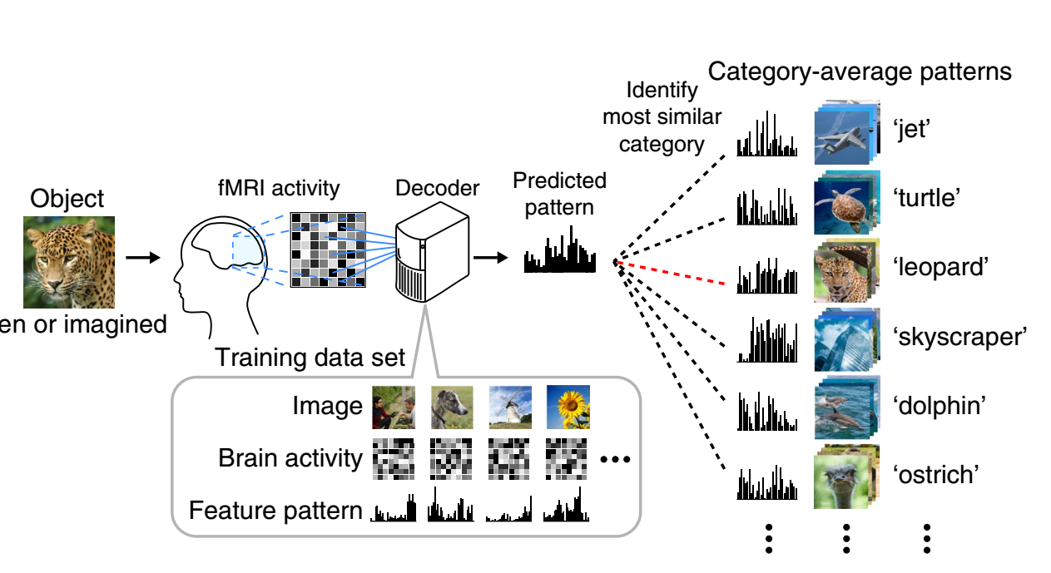
fMRI ⬄ CNN
Aktywność różnych obszarów mierzona za pomocą fMRI została skorelowana z aktywnością warstw sieci CNN (Horikawa, Kamitani, 2017).

Slide 15
Myśli, pojęcia w mózgu

Slide 16
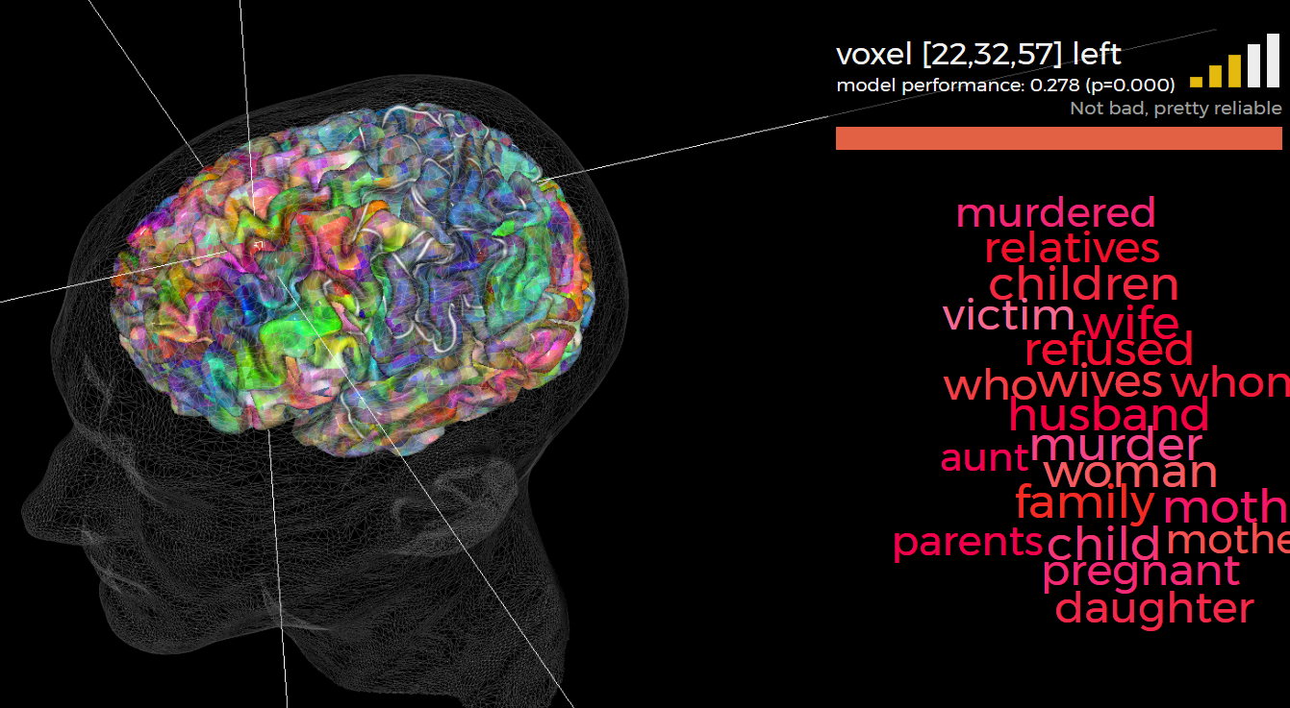
Jak wyglądają pojęcia w mózgu?
Każdy woksel reaguje na wiele pojęć należących do tej samej lub podobnych kategorii, dokładając swoją aktywność do interpretacji semantycznej pojęć. http://gallantlab.org/huth2016/ (aktywacje obrazami na wideo).

Slide 17
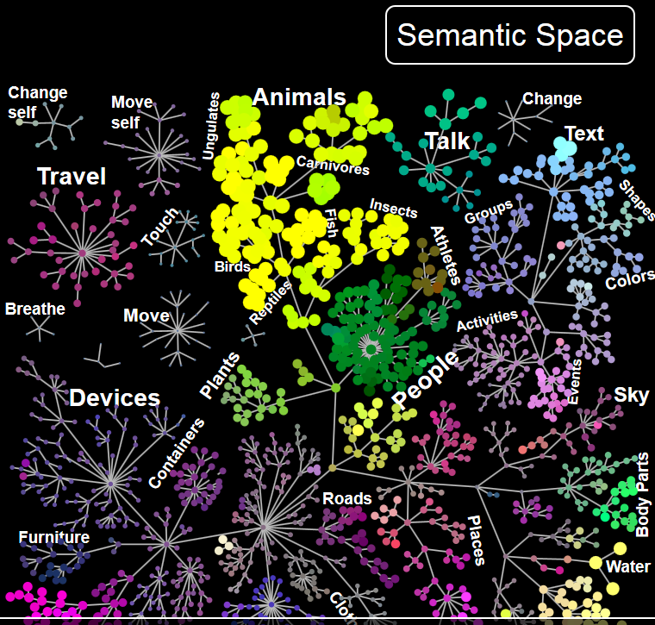
Aktywacja pojęć prowadzi do aktywacji określonych struktur mózgu. Każda ze struktur uczestniczy w semantycznej interpretacji wielu pojęć.

Slide 18
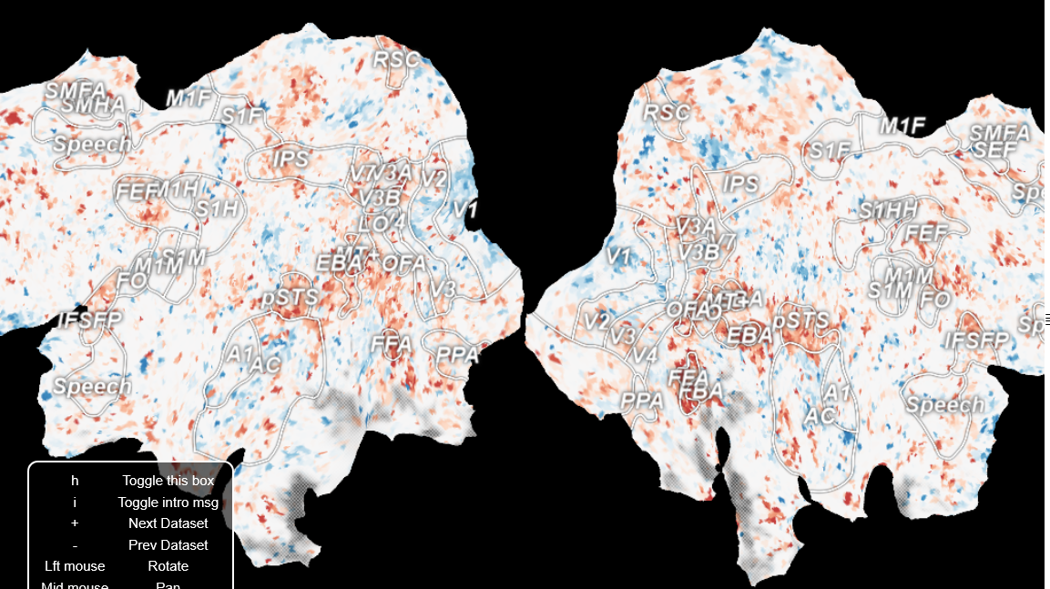
Aktywacja pojęć prowadzi do aktywacji określonych struktur mózgu. Każda ze struktur uczestniczy w semantycznej interpretacji wielu pojęć. http://gallantlab.org/huth2016/

Slide 19
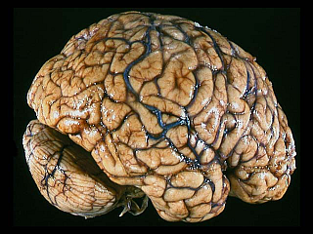
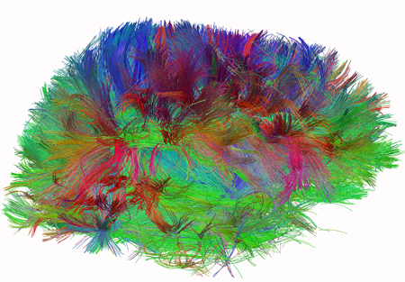
Neuronalny determinizm
Ogranicza nas genetyczny i neuronalny determinizm.
Genetyczny determinizm stwarza ogólne ograniczenia wynikające z ewolucji, neuronalny jest odbiciem środowiska i uwarunkowań społecznych.
„Przychodzi mi do głowy” to wynik aktywności neuronalnej, neurodynamiki.
Neuronalny determinizm: wynik doświadczeń życiowych, wychowania, kształtowania się mózgu w procesach rozwojowych.

Slide 20
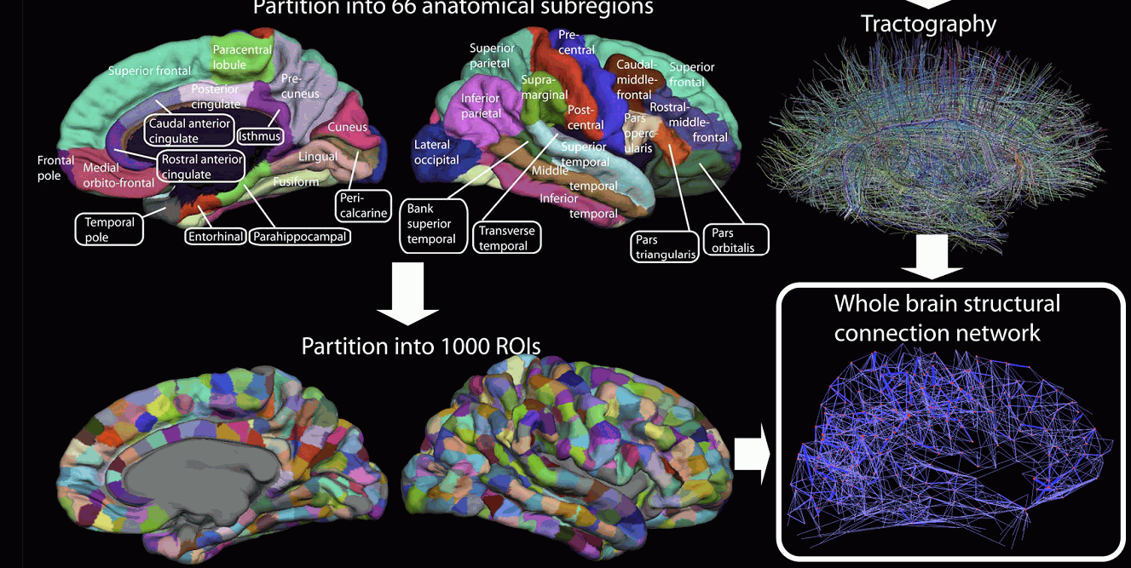
Konektom, istota biała
Cel: opisać 1000 regionów, których aktywacja i przepływ informacji między nimi pozwoli scharakteryzować stan i zachodzące procesy w mózgu.
Pojęcie, myśl = kwazistabilny stan aktywacji mózgu.

Slide 21
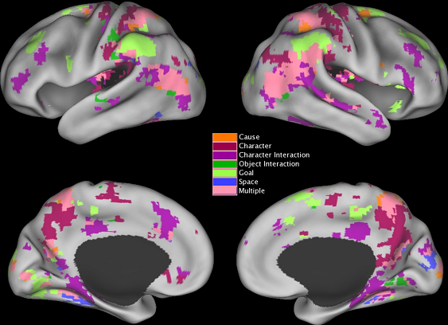
Segmentacja doświadczenia
Świat naszych przeżyć jest sekwencją scen (Szekspir: „Cały świat to scena”. Stany przejściowe nie są postrzegane (J.M. Zacks, et al. The brain’s cutting-room floor: segmentation of narrative cinema. 2010).
Automatyczna segmentacja doświadczenia to podstawa percepcji, ułatwiająca planowanie, zapamię- tywanie, łączenie informacji.
Przejścia pomiędzy segmentami wynikają z obserwacji istotnych zmian sytuacji, pojawienia się postaci, ich interakcji, miejsca, celów, jak na filmie.
Notes:
Jak wam się podoba? (As You like It?; tłum. Maciej Słomczyński)
Cały świat to scena, A ludzie na nim to tylko aktorzy. Każdy z nich wchodzi na scenę i znika, A kiedy na niej jest, gra różne role.
All the world’s a stage, And all the men and women merely players: They have their exits and their entrances. (ang.)

Slide 22
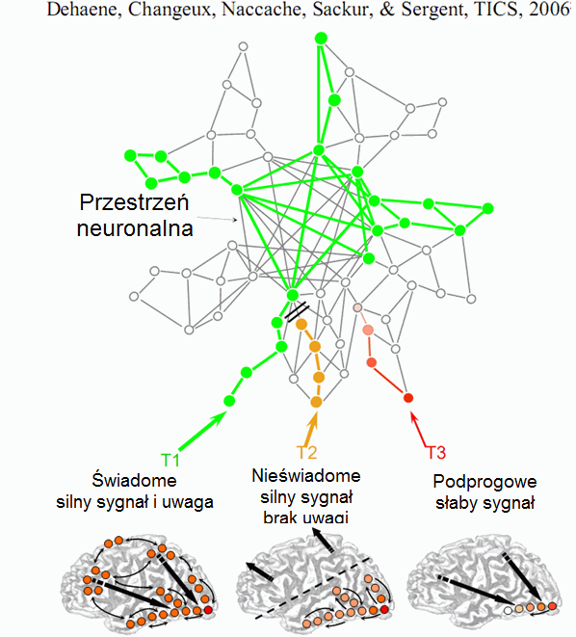
Kiedy bodźce mogą stać się świadome?

Slide 23
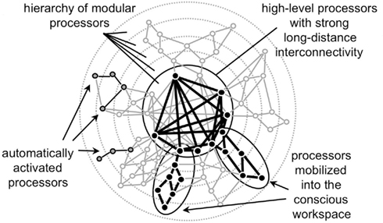
GNWT
Global Neuronal Workspace Theory (Dehaene et al. 1998)
Dysfunkcjonalna kora: stan wegetatywny, Unresponsivie Wakefulness (VS, UWS); Słaba aktywność rdzenia: MCS, ciągłe zmiany.

Slide 24
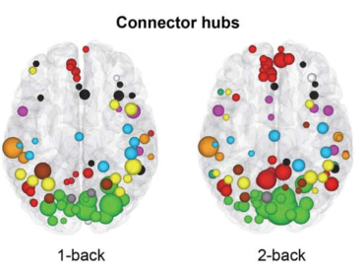
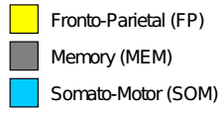
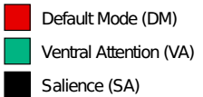
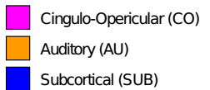
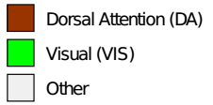
Moduły i procesy poznawcze
Proste funkcje realizowane są przez lokalne sieci, złożone wymagają współpracy całego mózgu.
Lewa: łatwe zadanie.
Prawa: trudniejsze zadanie.
Średnia dla 35 osób.
Dynamiczne zmiany neurodynamiki, zależnie od obciążenia poznawczego (Khaneman System 2). Rekrutacja obszarów sieci DMN! Świadomości ~ globalnej aktywności.
Karolina Finc et al, Human Brain Mapping (7/2017).

Slide 25
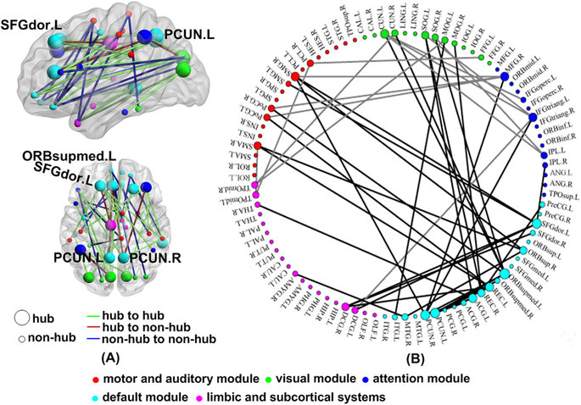
Reprezentacje „Ja” w sieciach rozległych
Niektóre podsieci związane są z pojęciami dotyczącymi różnych aspektów „ja”, relacji ja-inni, autobiografią, rozpoznawaniem i myśleniem o sobie.

Slide 26
Mierzenie świadomości

Slide 27
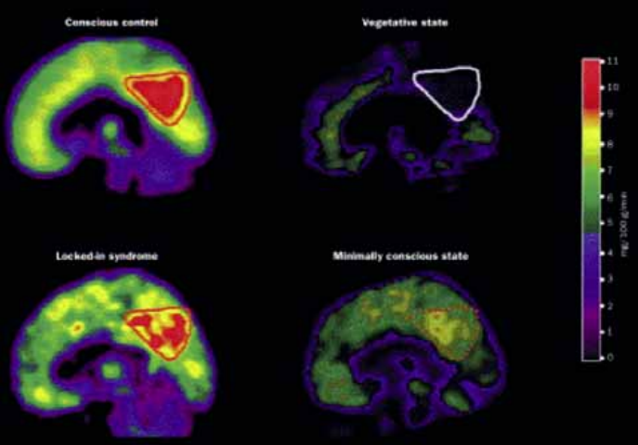
Neuronalne Korelaty Świadomości
Świadomość wymaga zintegrowanej rozproszonej aktywności całego mózgu. Sama złożoność nie wystarczy: w móżdżku jest ¾ wszystkich neuronów ale wkład do procesów świadomych jest niewielki.
Świadomość wymaga zintegrowanej rozproszonej aktywności całego mózgu. Sama złożoność nie wystarczy: w móżdżku jest ¾ wszystkich neuronów ale wkład do procesów świadomych jest niewielki.
Poszukiwanie neuronalnych korelatów świadomości rozpoczęte przez Cricka i Koch rozpoczęło się w 1990 r.
Laureys S. et al., Lancet Neurology, 2004;3:537-54

Slide 28
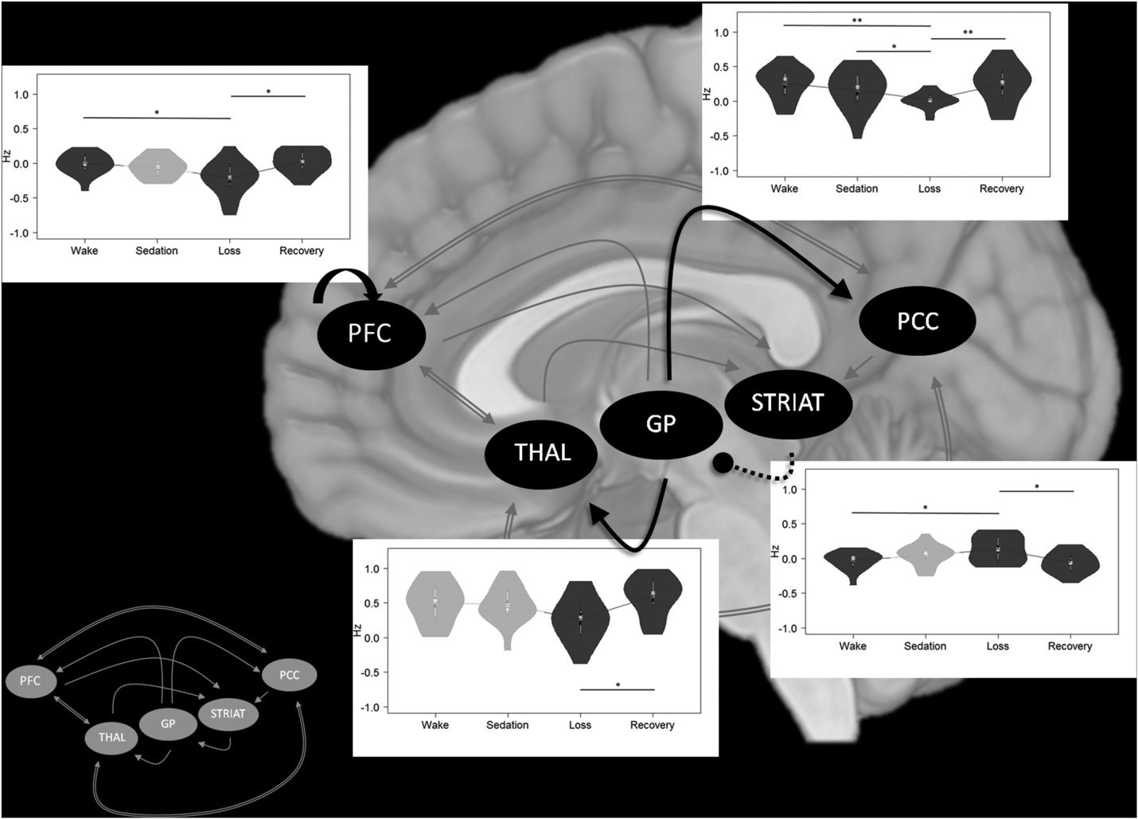
Utrata i odzyskiwanie świadomości
Jaki struktury są kluczowe by procesy w mózgu były świadome?
Anestezja propofolem, spoczynkowe fMRI.
7 modeli neuronalnych określających efektywne połączenia w mózgu, dopasowanie do modeli pokazuje centralną rolę gałki bladej.
J.S. Crone et al. Testing Proposed Neuronal Models of Effective Connectivity Within the Cortico-Basal Ganglia-Thalamo-Cortical Loop During Loss of Consciousness. Cerebral Cortex. 2016;27(4):2727-2738
Notes:
Figure 3. Changes in connectivity strength within the full cortico-basal ganglia-thalamo-cortical loop across levels of consciousness. One-way repeated-measures ANOVA permutation tests corrected for false-discovery rate with additional post hoc tests (also corrected for false-discovery rate) were computed for the resulting parameter estimates. Results reveal a significant loss of inhibition from the striatum (STRIAT) toward the globus pallidus (GP) for loss of consciousness compared with wakefulness and recovery of consciousness as well as a significant reduction of directed connectivity strength from the globus pallidus toward the posterior cingulate cortex (PCC) during loss of consciousness compared with all other conditions (wake; sedation; recovery). We also found a significant reduction of directed connectivity strength from the globus pallidus toward the thalamus (THAL) during loss of consciousness compared with recovery. Additionally, there was a significant reduction of self-recurrent connectivity strength during loss of consciousness compared with wakefulness and recovery in the prefrontal cortex (PFC). Asterisks indicate significant differences between conditions corrected for multiple comparisons (*P < 0.05; **P < 0.01). Dotted lines indicate an inhibitory influence of one region upon the other. Connectivity not significantly different across conditions is shown in light gray. A schematic representation of all connections included is shown in the lower left corner.
28

Slide 29
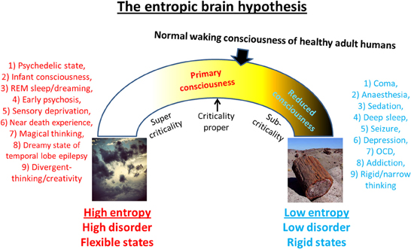
Poziomy świadomości
Nie da się sprowadzić oceny świadomości do jednej miary liczbowej. Warto próbować określić jej poziom w anestezji, zaburzeniach świadomości, padaczce, u niemowląt, zwierząt czy sztucznych systemów. Złożoność + łatwa kategoryzacja: niezbyt chaotyczna i niezbyt regularna, średnia entropia. Wiele aktywnych podsieci łączących aktywację różnych regionów.

Slide 30
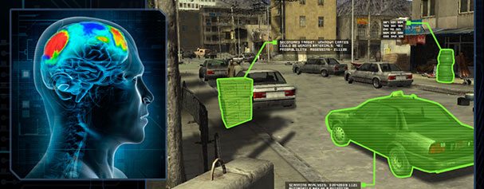
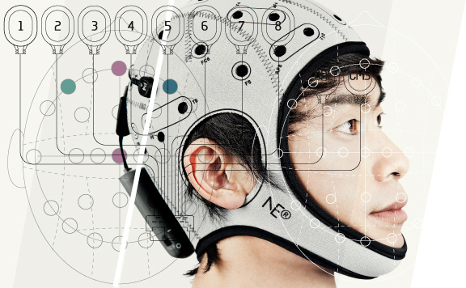
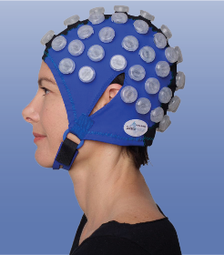
Kognitywna kontrola mózgów?
Armia USA używa procedur nazwanych Engagement Skills Trainer (EST), w tym Intific Neuro-EST, analiza EEG w połączeniu z wielokanałową stymulacją przezczasz-kową (HD-DCS >100 elektrod) by pobudzić mózg nowicjusza tak jak eksperta.
Transfer umiejętności, zmiana neurodynamiki na bardziej efektywną?
Wielkie możliwości … i wielkie zagrożenia.

Slide 31
Świadome maszyny?

Slide 32
Mózg czy dusza? Co czyni nas ludźmi?
Konferencja: Soul or brain: what makes us human? Interdisciplinary Workshop, Faculty of Theology, Nicolaus Copernicus University (9-21/10/2016).
Nie ma magicznej substancji animującej ciała … jest mózg.

Slide 33
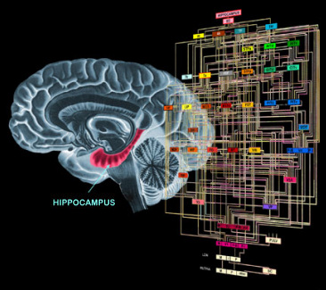
BICA, Brain-Inspired Cognitive Architecture
Korelacje nie wystarczą, do zrozumienia potrzebny jest model odtwarzający funkcje, przeniesienie naszej wiedzy do fizycznego, neuronowego symulatora.

Slide 34
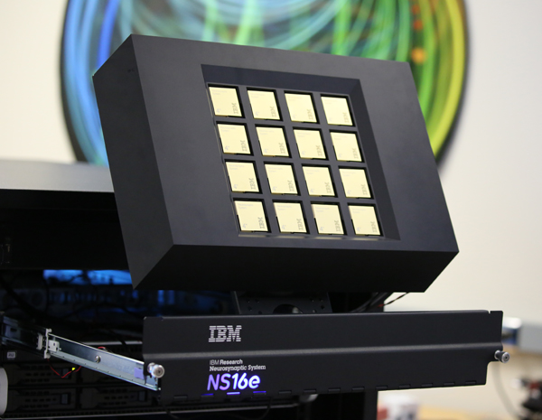
Neuromorficzne komputery
Projekt SyNAPSE 2015: IBM TrueNorth chip 1 chip ∼1 mln neuronów i 1/4 mld synaps (5.4 mld tranzystorów), 1 moduł=16 chipów ∼16 mln neuronów, 4 mld synaps, moc 1.1 wata! Skalowanie: 256 modułów ∼4 mld neuronów, 1T = 10¹² synaps, < 300 W.
IBM Neuromorphic System osiąga złożoność ≈ ludzkiego mózgu.
Ale neurony są typu integrate & fire, progra-mowanie nie będzie łatwe.
IBM Research założył SyNAPSE University.
Samsung Dynamic Vision Sensor (DVS) jest z TN. Supersymulator dla HBP?

Slide 35
Sztuczne mózgi?
Jak szczegółowa symulacja struktur mózgu jest potrzebna by odtworzyć różne funkcje? To zależy od pytań, jakie stawiamy.
Realizacja większości funkcji wymagających inteligencji jest możliwa za pomocą sztucznych sieci neuronowych, bardzo uproszczonych modeli neuronów i ogólnych inspiracji dotyczących budowy mózgu. To wystarczy by zastąpić ludzi w wykonywaniu wielu zawodów.
Jeśli chcemy zrozumieć, jak na mózg działają leki czy substancje psychoaktywne musimy zejść na poziom molekularny, uwzględnić reakcje chemiczne na poziomie neurotransmiterów.
Odtworzenie stanów emocjonalnych, wrażliwości estetycznej, subtelności relacji międzyludzkich wymaga nie tylko szczegółowego modelu ludzkiego mózgu z uwzględnieniem poziomu molekularnego, ale również zbudowania robota, którego umysł ukształtuje się rozwijając się w naturalnym środowisku – do tego jest nam bardzo daleko.

Slide 36
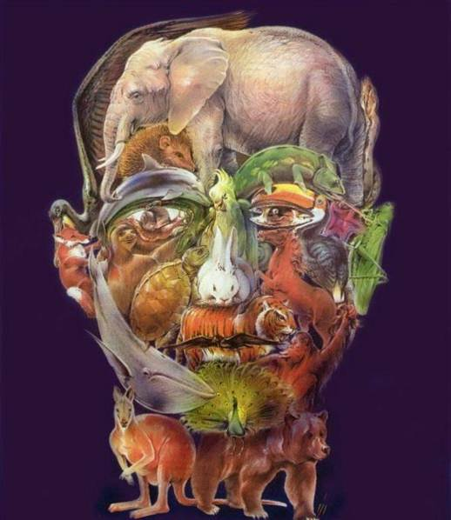
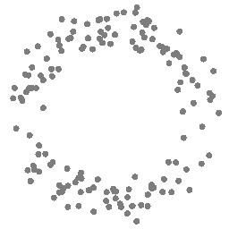
Dziękuję za synchronizację neuronów!
Google: W. Duch => referaty, prace, wykłady …

Slide 37
Na zakończenie

Slide 38
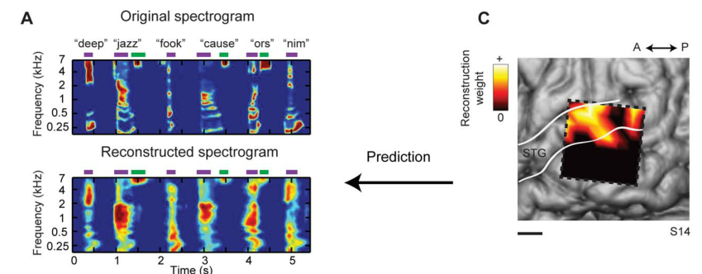
Myśl: czas, miejsce, energia, częstotliwość
Oscylacje w sieciach: możesz czytać po cichu a ja będę to głośno słyszał! Ale potrzebuję dostęp do kory Twojego mózgu …
Pasley et al. Reconstructing Speech from Human Auditory Cortex (2012)
Widać i słychać! Oscylacje w mapach EEG.
Notes:
Spectrogram reconstruction. (A) Top: spectrogram of six isolated words (deep, jazz, cause) and pseudowords (fook, ors, nim) presented
aurally to an individual participant. Bottom: spectrogram-based reconstruction of the same speech segment, linearly decoded from a set of
electrodes. Purple and green bars denote vowels and fricative consonants, respectively, and the spectrogram is normalized within each frequency
channel for display. (B) Single trial high gamma band power (70–150 Hz, gray curves) induced by the speech segment in (A). Recordings are from four
different STG sites used in the reconstruction. The high gamma response at each site is z-scored and plotted in standard deviation (SD) units. Right
panel: frequency tuning curves (dark black) for each of the four electrode sites, sorted by peak frequency and normalized by maximum amplitude.
Red bars overlay each peak frequency and indicate SEM of the parameter estimate. Frequency tuning was computed from spectro-temporal receptive
fields (STRFs) measured at each individual electrode site. Tuning curves exhibit a range of functional forms including multiple frequency peaks
(Figures S1B and S2B). (C) The anatomical distribution of fitted weights in the reconstruction model. Dashed box denotes the extent of the electrode
grid (shown in Figure 1). Weight magnitudes are averaged over all time lags and spectrogram frequencies and spatially smoothed for display.
Nonzero weights are largely focal to STG electrode sites. Scale bar is 10 mm.
doi:10.1371/journal.pbio.1001251.g002

Slide 39
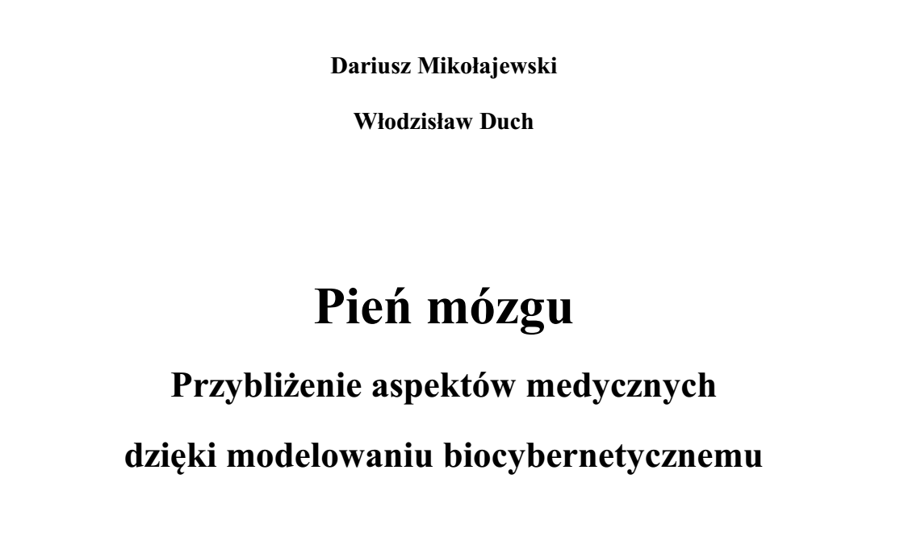
Pień Mózgu
Wydawnictwo Naukowe UMK – właśnie dokonuje adjustacji 9/2017

Slide 40
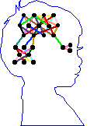
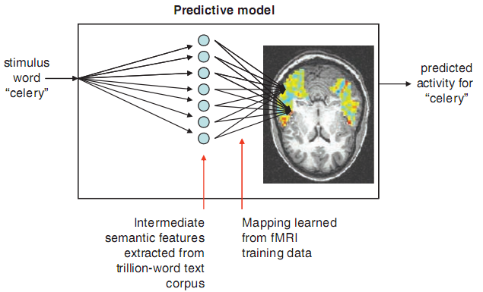
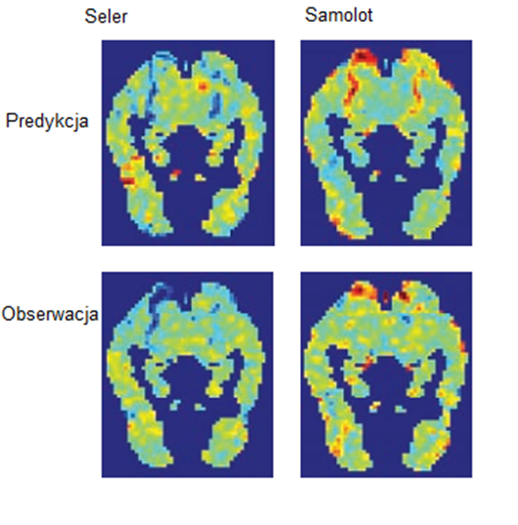
Neuroobrazowanie słów?
Czy możemy zobaczyć reprezentacje pojęć w mózgu? Po raz pierwszy udało się zobaczyć w miarę stabilne obrazy fMRI ludzi, którzy widzą, słyszą lub myślą o jakimś pojęciu.
Czytanie słów, jak i oglądanie obrazków, które przywodzą na myśl dany obiekt, wywołuje podobne aktywacje.
Indywidualne różnice są spore, ale aktywacje pomiędzy różnymi ludźmi są na tyle podobne, że klasyfikator może się tego nauczyć.
Predicting Human Brain Activity Associated with the Meanings of Nouns," T. M. Mitchell et al, Science, 320, 1191, 2008
Słowo => 25 cech semantycznych, które odnoszą się do postrzegania/działania.
Zmysły: wzrok, słuch, zapach, smak, dotyk, strach i inne emocje. Ruch: jedzenie, podnoszenie, manipulowanie, poruszanie, pchanie, pocieranie … Relacje: zbliżanie, łamanie, czyszczenie, wchodzenie, wypełnianie, otwieranie, noszenie, podróżowanie …

Slide 41
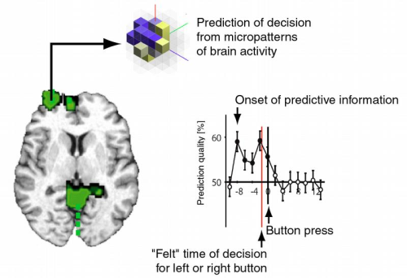
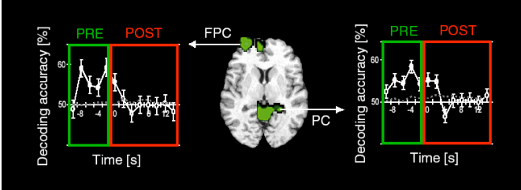
Wiem co zrobisz 10 sekund przed Tobą!
C.S. Soon, M. Brass, H-J. Heinze & J-D. Haynes, Unconscious determinants of free decisions in the human brain. Nature Neuroscience, April 2008.
Mózg musi robić plany działania. W prostych eksperymentach gdy musimy zdecydować, kiedy chcemy nacisnąć przycisk, lub którą ręką go naciśniemy, można dostrzec narastającą aktywność w korze przedczołowej i ciemieniowej nawet 10 sekund zanim sobie ją uświadomimy.
Wiem co zrobisz zanim to sobie uświadomisz … ale tylko na 10 sekund.

Slide 42
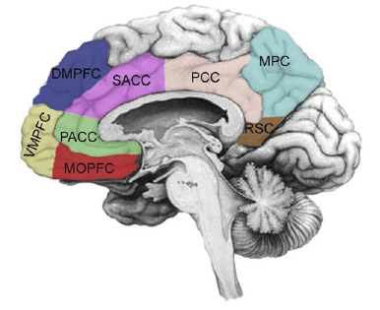
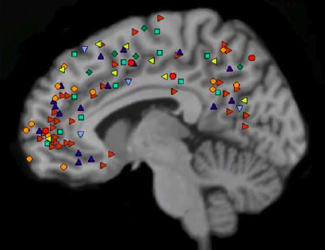
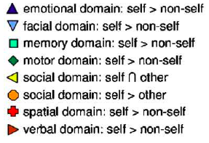
W mózgu są różne „Ja”.
Northoff i inn, Self-referential processing in our brain, 2006
CMS, Cortical Midline Structures, korowe struktury przyśrodkowe, są siedliskiem procesów odnoszących się do „ja” w testach werbalnych, przestrzennych, emocjonalnych, rozpoznawania twarzy. Dobrze ukryte, rzadko ulegają uszkodzeniom, pośredniczą w komunikacji pomiędzy układem limbicznym, pniem mózgu i korą.
Proto-ja: ciało, autobiograficzne ja: pamięć; społeczne ja: relacje.

Slide 43
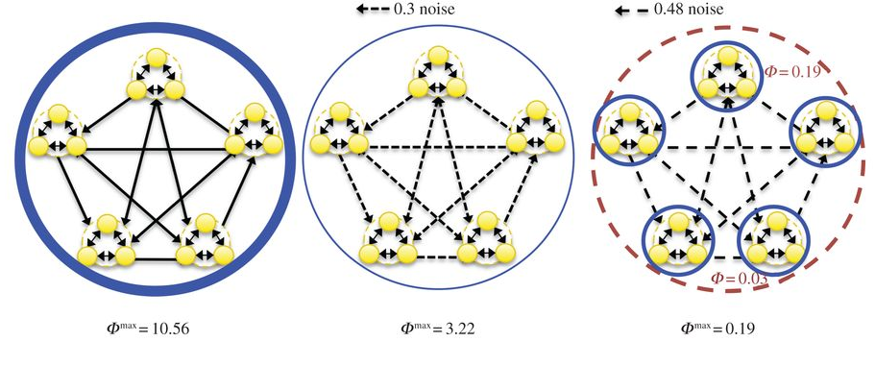
Integrated Information Theory
Information integration theory of consciousness (IITC, Tononi, Edelman, Science 1998) defines integrated information (F) measure, generated by the neural system, balancing wide integration and information richness.
Seth (2011) proposed causal density, calculated as the fraction of interactions among neural groups that are casually significant.
Tononi, G; Koch, C. (2015). Consciousness: Here, there and everywhere? Phil. Trans. Royal Society London B, 370: 20140167 . Quantity (strength) and quality (shape) of experience is defined by the conceptual structure that is maximally irreducible intrinsically.

Slide 44
Komunikacja mózg-mózg
Pomysł dość oczywisty, ale czy e-telepatia ma przyszłość?

Slide 45
Przekazywanie myśli?
Jeśli można odczytać stan mózgu za pomocą EEG i wywołać podobny stan stymulując drugi mózg TMS/DCS to bezpośrednia komunikacja jest możliwa.

Slide 46
Brainternet
Brainternet: EEG signals => an open source brain live stream.
A person wears a powered, mobile, internet accessible Emotiv EEG device for an extended period, Emotiv transmits the EEG signals to a Raspberry Pi – live streams the signals to an application programming interface and displays data on a website that acts as a portal, an open website of brain activity.

Slide 47
Soul or brain: what makes us human? Interdisciplinary Workshop, Toruń 19-21.10.2016
Infants, learning, and cognitive development. 4-5.11.2016 Interdoctor: Disorders of consciousness. 19-21.10.2016

